Slide 1
ネットワーク演習
最終発表 H29-2-1
team-namn
成元，秋下，村上，信家

Slide 2
概要と目的
〜〜〜機能を持つ IaaS の実装(タイトル未定)
概要
目的
〜〜〜を実現

Slide 3
デモ
シナリオ
ユーザが CLI により Docker コンテナの起動
Web インターフェースによるサーバの状態表示
サーバ管理者が状態を監視
サーバ上でサービスを起動
ユーザはサーバの計算機資源を享受
独自のネットワーク機能の動作

Slide 4
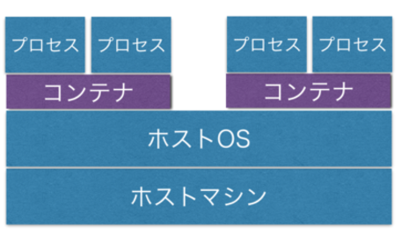

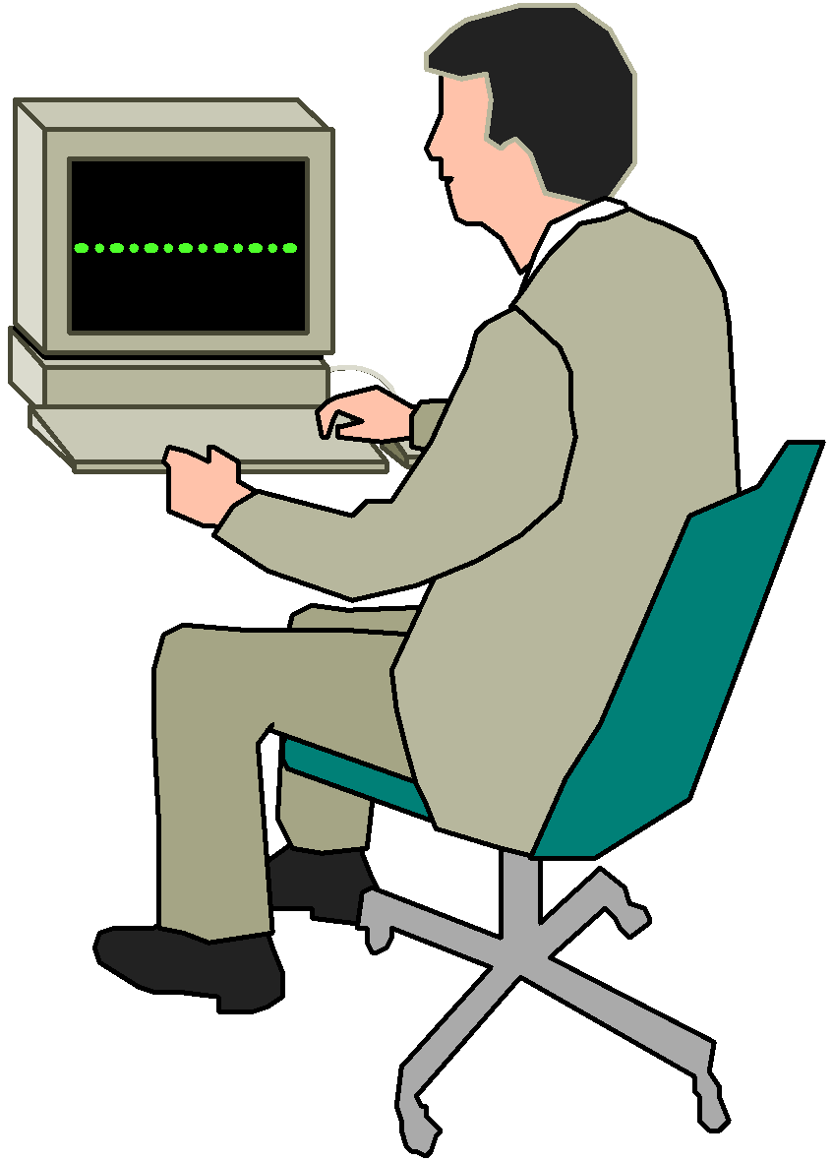




サービスの概要図
Docker
サーバ
サーバ管理者
ユーザ1
ユーザ2
Notes:
ユーザは，
１）dockerのコンテナを要求
２）立てたコンテナにssh

Slide 5
サービスの実装イメージ
Docker
Web インターフェース
サーバ
コントローラ
サーバ管理者
ユーザ1
Docker API
ユーザ2
Notes:
ユーザは，
１）dockerのコンテナを要求
２）立てたコンテナにssh

Slide 6
サービス実現に必要な作業
Docker コンテナに対する外部アクセス環境構築：成元
Docker API：村上
ユーザからの要求による Docker コンテナの立ち上げ
ユーザは，台数を指定
Web インターフェースによる Docker コンテナの状態の表示：秋下
ネットワーク機能：信家
スライスの管理

Slide 7
Docker コンテナに対する外部アクセス
目的：
外部からコンテナへのアクセスを可能にしサービスを提供
実現方法：

Slide 8
Docker API
目的：
ユーザがサーバにアクセスし，Docker コンテナのサービスを享受
実現方法：
ユーザはAPIを用いてDockerコンテナを作成，作成したDockerコンテナのIPアドレスを取得
サーバにDockerコンテナ作成用のスクリプトを用意
ユーザはAPIを用いることでサーバにSSH接続， サーバに準備されたスクリプトを起動してDockerコンテナを作成
APIと同様の働きをするWebインターフェースを作成

Slide 9
Web インターフェース
[1] http://www.zabbix.com/jp/
[2]https://github.com/monitoringartist/zabbix-agent-xxl
目的：
サーバ管理者による Docker の使用状況の監視
実現方法：
サーバ上の Docker コンテナの状態表示
当初 cgroups からコンテナ状態を取得するプログラムを作成予定であった
cgroups：タスクのグループ化，タスクに対するリソース制御のための仕組み
Docker コンテナ起動時にディレクトリが作成されるため，配下を監視
/sys/fs/cgroup/systemd/docker/{コンテナID}
→ 既存のプログラム (OSS) を利用：Zabbix Docker Monitoring[2]
Zabbix[1] のインターフェースの享受
サーバ，ネットワーク，アプリケーションを集中監視するための OSS
統合監視に必要な監視，障害検知，通知機能
コンテナを起動するだけで Docker コンテナのモニタリングが可能
起動したホスト上のコンテナを自動検出しモニタリング可能

Slide 10
Web インターフェースの導入方法（1/2）
起動
Zabbix データベースの起動
Zabbix の起動とデータベースのリンク
Zabbix Docker Monitoring
Notes:
https://www.zabbix.org/wiki/Dockerized_Zabbix

Slide 11
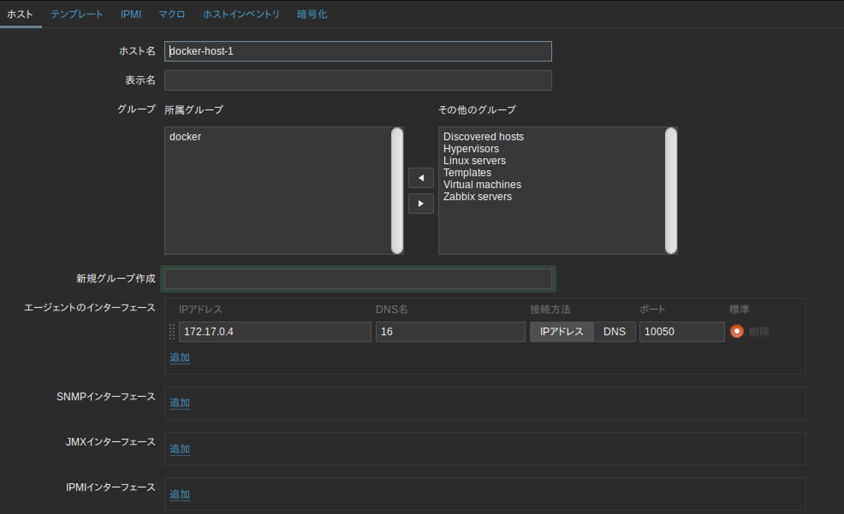
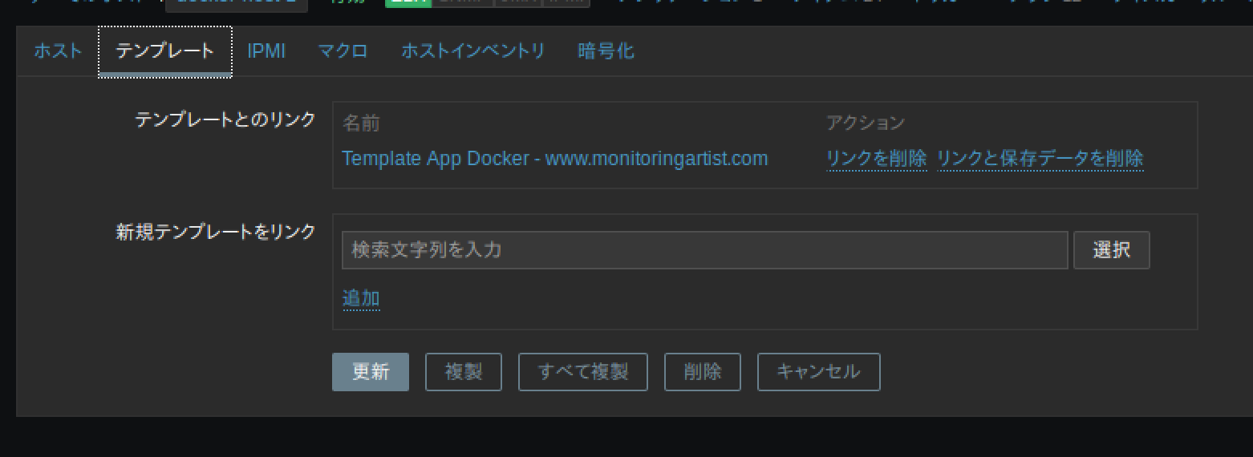
Web インターフェースの導入方法（2/2）
使用方法
localhost か Zabbix に指定した IP アドレスにアクセス
ID: admin, Pass: zabbix でログイン
設定 → テンプレート → インポート(以下の２つ)
設定 → ホスト → ホストの作成(設定は以下)
エージェントのインターフェースの IP は起動手順3で指定したものを入力
監視データ → 最新データ → ホストグループで docker を選択

Slide 12
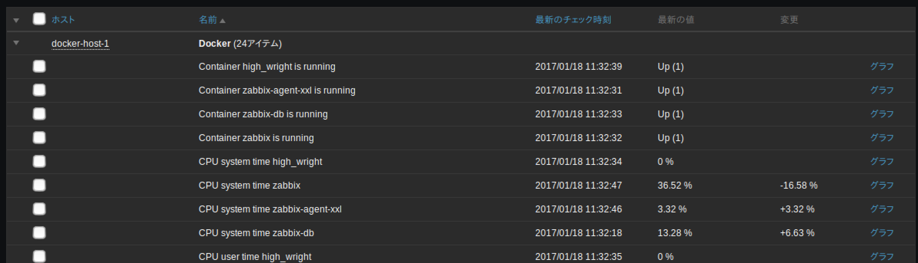
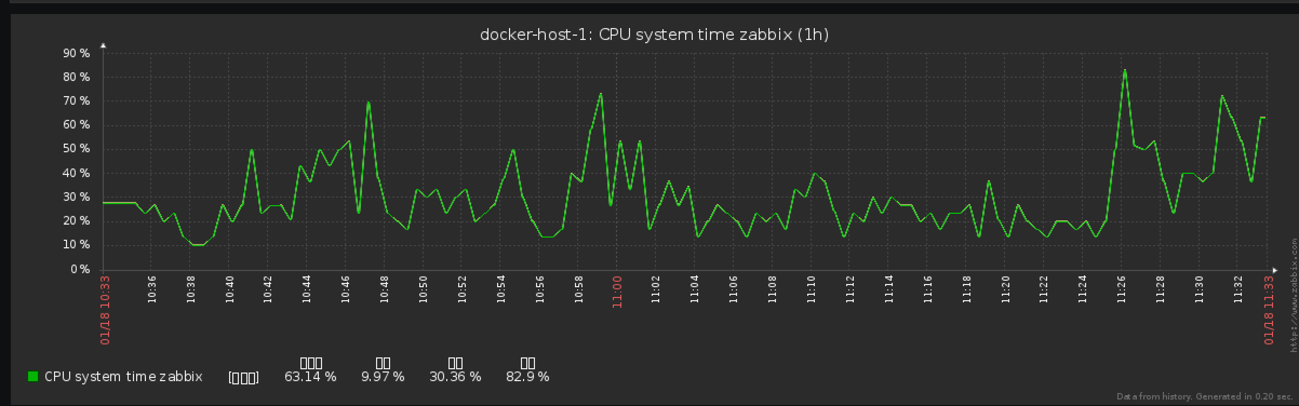
Web インターフェースの動作
コンテナや CPU の監視
グラフの表示
コンテナの動作状況
CPU の状態

Slide 13
ネットワーク機能
目的：
ユーザがサービスを受けるために必要なネットワーク構築
実現方法：
スライスの管理

Slide 14
進捗
Docker コンテナに対する外部アクセス：完了
Docker API：未完
ruby からコマンドを叩けることを確認
ローカルホストに ssh でログイン，スクリプト起動確認
ユーザ側の Web インターフェース作成
ユーザが Docker コンテナを立ち上げるのに使用
Web インターフェース：完了
ネットワーク機能：未完

Slide 15
今後の予定
1/25 中間発表２回目，デバッグ，拡張
秋下：国際会議のため不在
2/1 成果発表

